Slide 1
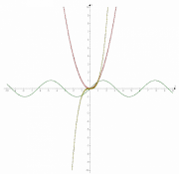
Тема: ЧИСЛОВI ФУНКЦIЇ. СПОСОБИ ЗАДАННЯ ЧИСЛОВИХ ФУНКЦIЙ
Лозуватська середня загальноосвітня школа №1 імені Т.Г.Шевченка

Slide 2
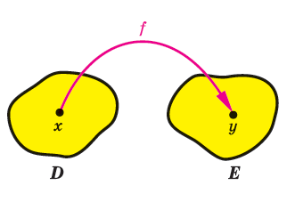
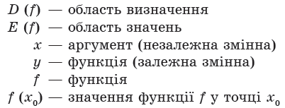
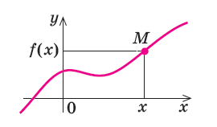
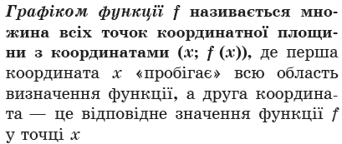

Slide 3
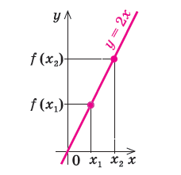
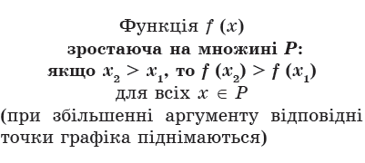
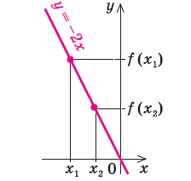
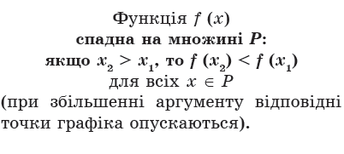
Зростаючі і спадні функції

Slide 4
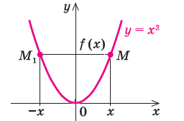
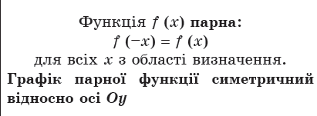
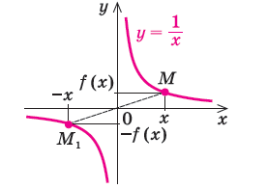
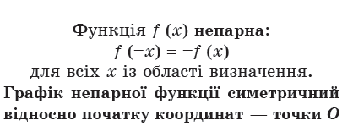
Парні і непарні функції

Slide 5
Виконання усних вправ
1. При яких значеннях x має змiст вираз:
2. Знайдiть значення виразу
якщо
; –4; 1; –2; 2, 5.
3. При яких значеннях x значення виразу
дорiвнює 32; 56; –2?

Slide 6
Виконання письмових вправ
1. Знайдiть область визначення функцiї, заданої формулою:
2. Формула
задає деяку функцiю. Знайдiть значення функцiї, що вiдповiдає значенню аргумента, яке дорiвнює -1,2; 2,8. При якому значеннi аргумента значення функцiї дорiвнює 6; 8; 100?

Slide 7
3. Задано формулу
Чи може ця формула задавати функцiю на множинi:
4. Задайте формулою функцiю, область визначення якої є об’єднанням двох числових промiжкiв, що не перетинаються.

Slide 8
Виконання письмових вправ
1. Знайдiть область визначення функцiї:
2. Знайдiть множину значень функцiї:

Slide 9
3. При яких значеннях a точка
належить графiку функцiї
4. Доведiть, що при будь якому додатному значеннi t точка
належить графiку функцiї
5. Основа AC трикутника ABC дорiвнює b, висота BD дорiвнює h. Через точку K висоти BD проведено пряму, паралельну AC. Виразiть площi фiгур, на якi дiлить ця пряма трикутник ABC, як функцiї вiд вiдстанi

Slide 10
Домашнє завдання
1. Знайдiть область визначення функцiї, заданої формулою:
2. Знайдiть множину значень функцiї:
Сторінка 47: №12, №13

